Slide 1


Notes:
Voorbereidingen:
Opstelling klas: per tweetal of tafelgroepjes
Aanvangsniveau: door mentor te bepalen (1-5)
Werkvormen: onderwijsleergesprek, opdrachtvormen, discussievorm, evaluatie en reflectie
Leeractiviteiten: lezen, onderzoeken, praten, luisteren
Onderwijsleermiddelen:
Presentatie en laptop
Werkboek
Flipover of A5 papier
Stiften
Post-its
Internetverbinding
Beschikbare tijd: deze module wordt verdeeld over 2 lessen

Slide 2
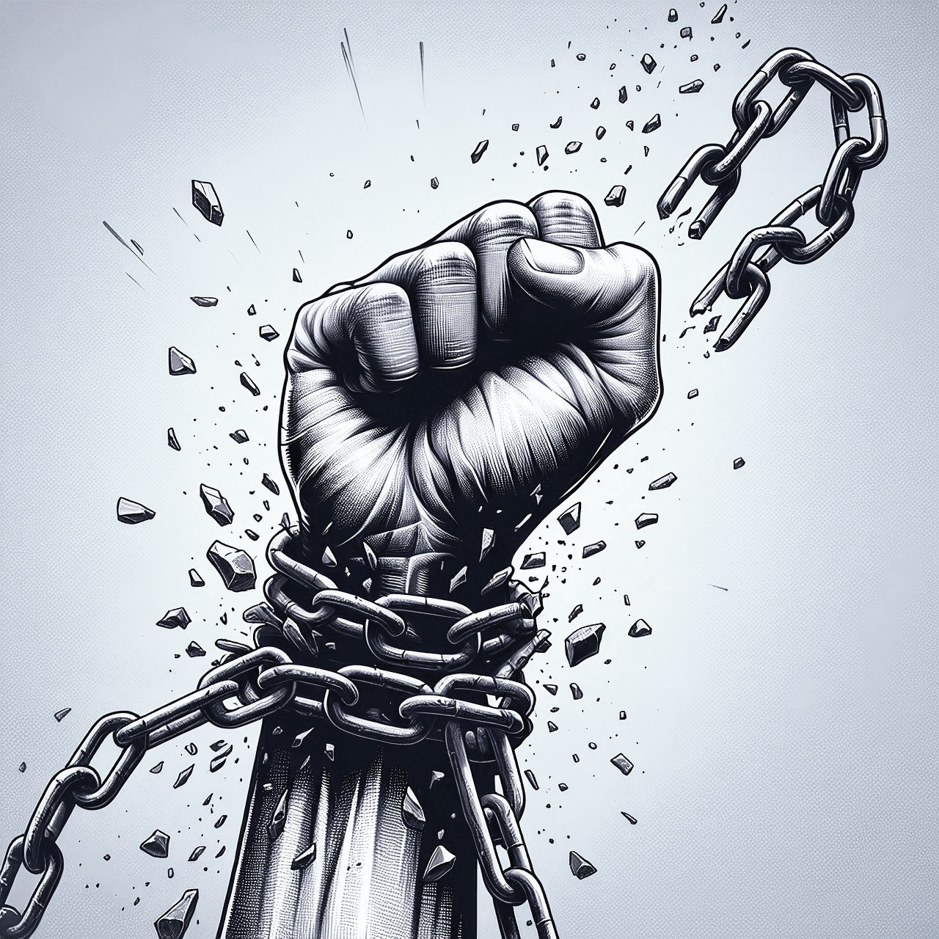
Omgaan met tegenslagen
Module 8
Notes:
Intro les:
Onderweg naar het behalen van doelen zullen leerlingen onvermijdelijk uitdagingen en tegenslagen tegenkomen. Deze module richt zich op het ontwikkelen van vaardigheden om met deze tegenslagen om te gaan en hier sterker uit te komen.
Een leerling werkt hard aan een belangrijk project voor school, maar ondanks de inspanningen ontvangt hij/zij een lagere beoordeling dan verwacht. Dit leidt tot frustratie, teleurstelling en twijfel over de eigen capaciteiten. Hoe kan de leerling deze tegenslag verwerken en er constructief mee omgaan?
Begeleid en moedig de leerling aan tijdens zelfstandige of groepsopdrachten. Gebruik het werkboek als ondersteuning en laat de leerlingen het werkboek invullen. Geef aan dat leerlingen langs kunnen komen als zij tegen problemen aan lopen op school of elders. Er kan gekozen worden voor individuele opdrachten of groepsopdrachten die de leerling(en) gaan voorbereiden voor de volgende les. Zo blijft het onderwerp mentale kracht als rode draad door het schooljaar heen lopen.

Slide 3
Doel van de les
Tips en tools krijgen over hoe je met tegenslagen om kunt gaan.
Notes:
Vertel het doel van de les. Het ontbreken van een doel zorgt voor onbegrip en/of geen urgentiebesef van de onderwerpen.
Geef aan dat het opbouwen van mentale kracht iets is wat je in je dagelijks leven kan helpen.

Slide 4

Resultaat van de les
Je begrijpt wat tegenslagen zijn
Je kan de begrippen incasseringsvermogen, relativeringsvermogen en mentale veerkracht omschrijven
Je kan een STARR reflectie maken
Notes:
Aan het eind van de les heb je tips gekregen om beter met tegenslagen om te gaan.
Tegenslagen zijn onvermijdelijke gebeurtenissen in het leven die onverwacht en vaak ongewenst zijn. Ze kunnen variëren van kleine frustraties tot grote, ingrijpende gebeurtenissen. Het belangrijkste is hoe je ermee omgaat. Tegenslagen bieden de kans om veerkracht te ontwikkelen en te groeien. Door te leren van tegenslagen en constructieve strategieën te gebruiken, zoals positieve zelfspraak en reflectie, kun je sterker en veerkrachtiger worden. Onthoud dat elke tegenslag een kans is om jezelf te verbeteren en dichter bij je doelen te komen.
Het resultaat wordt altijd aan het begin van de les verteld zodat je weet wat je moet kennen of kunnen.
Als je aan het eind van de les dit kan, dan heb je voor jezelf de leerdoelen behaald.

Slide 5
Structuur
Informatie lezen uit het werkboek
Reflectieopdracht over een recente tegenslag
Samenwerkingsopdracht
Starr reflectie maken
Bespreken tips om met tegenslagen om te gaan
Evaluatie
± 90 min
Notes:
Leg de structuur van de les uit.
Aan het eind van de les doen we altijd een korte reflectie en evaluatie.

Slide 6
Hoe gaan special forces om met tegenslagen?
Bekijk het filmpje van Sander Aarts

Slide 7
Info over tegenslagen
Lees de info door uit het werkboek.
Notes:
Lees de informatie door uit het werkboek. Als je klaar bent dan draai je je boek om en ben je stil.

Slide 8
reflectieopdracht
Omschrijf een recente tegenslag en schrijf dit in je werkboek
Bespreek dit daarna met je buddy
Gebruik de vragen tijdens het gesprek met je buddy
10 min
Notes:
Reflectieopdracht:
Gebruik de reflectieopdracht uit het werkboek op blz. 74
Laat de leerling nadenken over een tegenslag die hij of zij recent heeft meegemaakt
Benadruk een veilige leeromgeving waarin gevoelige gebeurtenissen besproken kunnen worden. Blijf respectvol als een leerling dit niet wilt delen
Geef de leerlingen voldoende tijd om na te denken over een gebeurtenis
Laat de leerling de vragen het werkboek invullen
Gespreksvorm:
Houd een gesprek over welke tegenslagen de leerlingen meemaken. De volgende vragen kunnen gebruikt worden. Vul aan naar eigen inzicht.
Wat was je eerste reactie na een tegenslag
Hoe voelde je je op het moment dat dit gebeurde?
Welke actie heb je ondernomen om ermee om te gaan?
Wat versta jij onder tegenslagen?
Wat versta jij onder incasseringsvermogen?
Wat versta jij onder relativeringsvermogen?
Laat de leerlingen de bovenstaande begrippen in eigen woorden omschrijven en noteren in het werkboek

Slide 9
samenwerkingsopdracht
Buig de negatieve uitspraken om in positieve uitspraken
Werk samen met je buddy
Schrijf de positieve variant in je werkboek
Geef antwoord op de drie vragen op blz. 76
Notes:
Negatieve zelfspraak komt regelmatig voor bij tegenslagen en kan voor fysieke ongemakken en stress zorgen. Het brein ervaart pijn en wil voorkomen dat je hier meer van ervaart. Negatieve zelfspraak is een vorm van autosuggestie of met een ander woord affirmaties. Een bevestiging van wat je over jezelf zegt en denkt. De volgende oefening helpt om hiermee om te gaan.
Samenwerkingsopdracht:
Gebruik de opdracht uit het werkboek op blz. 75
Laat de leerling werken met tweetallen of drietallen
Laat de leerlingen de negatieve voorbeelden van zelfspraak veranderen naar meerdere voorbeelden van positieve zelfspraak
Gebruik flip over papier om te delen met de klas
Laat de leerling de positieve ‘affirmaties’ opschrijven in het werkboek
Stimuleer leerlingen om de komende periode op hun gedachten te letten en daag ze uit om negatieve gedachten om te zetten naar positieve gedachten
Optionele werkvorm:
Presenteer minimaal tien negatieve voorbeelden van zelfspraak op het scherm bijvoorbeeld: Ik kan het niet, ik ben lelijk, ik kan niks, ik ben niet goed genoeg, ik ben…, ik heb…., enzovoorts
Laat een leerling dit hardop voorlezen en vraag hoe dit voelt. Meestal vinden leerlingen dit niet goed voelen.
Presenteer nu de positieve tegenhangers op het scherm en laat de leerling dit hardop lezen
Vraag nogmaals naar het gevoel. Dit voelt al beter
Spreek met de leerling af om regelmatig positieve affirmaties op te schrijven en uit te spreken. Dit kan klassikaal of individueel
Gebruik evt. de tips uit het werkboek om met tegenslagen om te gaan
Vraag aan de leerlingen hoe zij met tegenslagen omgaan en deel met de klas

Slide 10
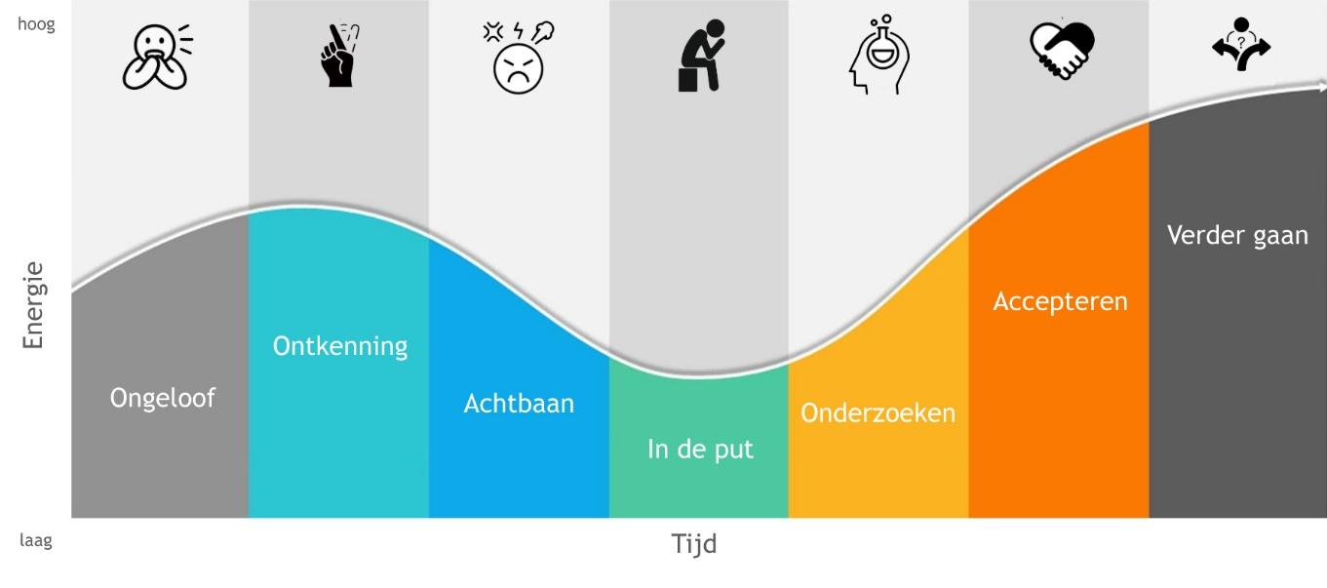
Notes:
Geef een korte uitleg over bovenstaand schema.
Leg uit dat men bij tegenslagen altijd door deze fasen heen gaat.
Extra informatie
De verandercurve kan gebruikt worden om inzicht te krijgen wat er gebeurt als je tegenslagen of ingrijpende veranderingen ervaart zoals ontslag of scheiding. Voor leerlingen kan dit een impactvolle periode zijn. Door de verandercurve te behandelen kan de leerling inzicht krijgen in de fasen waar een persoon doorheen gaat bij tegenslagen.

Slide 11
STARR reflectie
Buig de negatieve uitspraken om in positieve uitspraken
Werk samen met je buddy
Schrijf de positieve variant in je werkboek
Geef antwoord op de drie vragen op blz. 76
Notes:
Een STARR reflectie helpt de leerling te reflecteren op een taak en het gevoel en helpt om objectief te kijken naar de uitvoering van een taak. De leerling maakt concrete stappen in zijn of haar persoonlijke ontwikkeling.
Reflectieopdracht:
Laat de leerling reflecteren op situatie op school bijvoorbeeld een slecht cijfer of verkeerd gelopen project
Gebruik de STARR methode
Laat de leerling de reflectie uitwerken in het werkboek
Bespreek de reflectie met de leerlingen
Gebruik een voorbeeld
Begeleid de leerlingen met de reflectie

Slide 12
Resultaat van de les
Je begrijpt wat tegenslagen zijn
Je kan de begrippen incasseringsvermogen, relativeringsvermogen en mentale veerkracht omschrijven
Je kan een STARR reflectie maken
Notes:
Herhaal het resultaat en stel indien nodig controle vragen.

Slide 13
Evaluatie en reflectie
Wat heb je geleerd over mentale weerbaarheid en veerkracht?
Wat neem je mee uit deze les?
Notes:
Reflectieopdracht:
Gebruik de onderstaande vragen als leidraad:
Wat heb je geleerd over omgaan met tegenslagen?
Wat neem je mee uit deze les?
Voeg evt. eigen vragen toe
Stel controle vragen over de onderwerpen
Maak afspraken over actiepunten die de leerlingen kunnen doen om in de toekomst effectiever met tegenslagen om te gaan?
Benadruk positieve aspecten en benoem de goede werkhouding en inzet
Sluit de les af met een tip en een top. Gebruik hiervoor post-its, flashcard, flipover papier etc.

Slide 14
Einde les

